Slide 1

Введение системы энергоменеджмента – Что, Как, Почему

Slide 2
Введение системы энергоменеджмента
Что, Как, Почему
Марко Маттейни
Руководитель проектов промышленной энергоэффективности
Департамент энергетики ЮНИДО
Лиам Маклафлин
Главный технический советник
GEN Europe
Круглый стол «Внедрение комплексных систем энергетического менеджмента. Международный и российский опыт и возможности»
Казань, Российская Федерация
16.03.2016
Notes:
2

Slide 3

О ЮНИДО
Организация Объединенных Наций по промышленному развитию– это специализированное агентство в системе ООН со следующим мандатом:
Продвигать и поддерживать Всеохватывающее и устойчивое промышленное развитие (ISID) в развивающихся странах и странах с переходной экономикой.
ЮНИДО играет активную роль в повестке глобального развития, фокусируя свою деятельность на трех тематических приоритетах:
Снижение бедности через производственную деятельность
Наращивание торгового потенциала
Энергетика и окружающая среда

Slide 4
Портфолио ЮНИДО по промышленной энергоэффективности
На Февраль 2016г.:
30 Стран
Армения
Беларусь
Буркина Фасо
Вьетнам
Грузия
Египет
Индия
Индонезия
Иран
Казахстан
Китай
Колумбия
Македония
Малайзия
Мальдивы
Мексика
Молдавия
Мьянма
ОАЭ
Пакистан
Россия
Таиланд
Тунис
Турция
Украина
Филиппины
Чад
Чили
Эквадор
ЮАР
Текущие проекты
Запланированная деятельность
Notes:
4
Energy Management Systems, together with energy system optimization, is the current main thematic area on UNIDO‘s interventions.

Slide 5

Программа ЮНИДО по повышению ЭЭ посредством внедрения СЭнМ
на основе ISO50001
Оперирует в 17 странах
Запланированная деятельность в 10 странах
Текущие проекты
ЮАР
Молдавия
Россия
Турция
Эквадор
Малайзия
Таиланд
Вьетнам
Индия
Филиппины
Египет
Индонезия
Иран
Украина
Колумбия
Македония
Мьянма
Запланированная деятельность
Другие доноры
Гос.секретариат Швейцарии по экономическим вопросам
Департамент Великобритании по международному развитию
Правительство ЮАР
Правительство Италии
Notes:
5
Energy Management Systems, together with energy system optimization, is the current main thematic area on UNIDO‘s interventions.

Slide 6
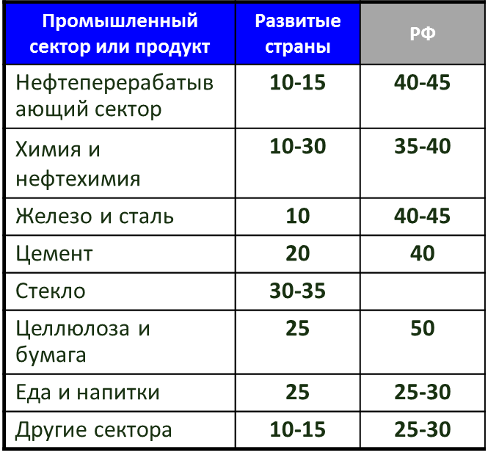
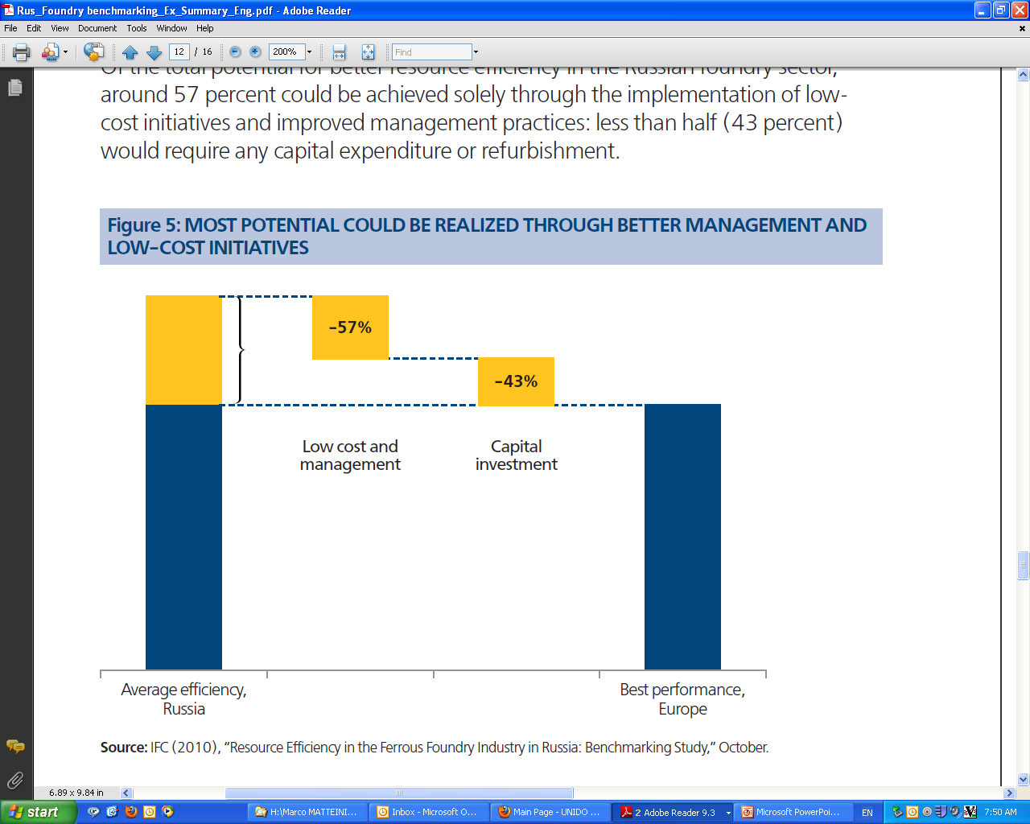
Почему внимание ЮНИДО
на СЭнМ в промышленности?
Потенциал сбережений от ЭЭ (%)
Где сбережения?
Затраты на продукцию
Ресурсосбережение
- 57%
- 43%
Улучшенный менеджмент и низкобюджетные инициативы
Капитало-вложения
Средняя эффективность
Лучшая производительность
Источник: ЮНИДО, 2011
Источник: по данным ICF, 2010
Notes:
6
This slide wants to give a feeling of the estimated saving potential, against current performance, in the different industrial branches through existing BAP and BAT.
One shall highlight the fact that substantial improvements are possible also in “developed countries”.
The bullet points are then meant to highlight a number of objectives that span over different time periods or in other words, that it is possible/required/imperative to pursue energy efficiency and low carbon development in industry simultaneous on parallel time-tracks (short, medium and long). Energy Efficiency in particular, can/should be regarded as a no-regret policy or intervention.

Slide 7
Почему внимание ЮНИДО
на СЭнМ в промышленности?
БАРЬЕРЫ на пути к энергоэффективности
Внимание руководства на производительности, а не на энергоэффективности
Ограниченное понимание финансовых, экономических и прочих выгод
Недостаток данных, анализа и систем учета
Недостаток соответствующих технических навыков для выявления, развития и введения мер и проектов по энергоэффективности
Первичные издержки важнее периодических → потеря связи между капитальным и операционным бюджетом
Знания по энергоэффективности принадлежат отдельным лицам, а не компании
Выборочный подход к энергоэффективности
Образ мышления: «Энергоэффективностью занимается только отдел энергетики»
Нехватка финансирования
………….
Notes:
7
Energy efficiency improvements with very favorable payback periods are often missed or do not get implemented due to other priorities
Even those that are implemented may not be sustained due to lack of supportive operational/maintenance practices
The only constant in the life of most industrial facilities is change of product mix, production, management, personnel

Slide 8
Почему внимание ЮНИДО
на СЭнМ в промышленности?
Данные: бОльшая энергоэффективность в промышленности достигается и зависит от того, как энергией распоряжаются, а не от установки новых технологий
Проблема: энергоэффективность не включена в ежедневные управленческие практики в промышленности.
Решение: необходим системный подход, а сотрудники на всех уровнях организации должны быть вовлечены в рациональное использование энергии на постоянной основе
Notes:
The evidence: Most energy efficiency in industry is achieved through changes in how energy is managed rather than through installation of new technologies

Slide 9
Лиам Маклафлин
Мореходный инженер-механик
Менеджер по промышленной энергетике
Независимый консультант по энергетике
Главный технический советник в GEN Europe
Ведущий международный эксперт в Организации Объединенных Наций по промышленному развитию
Ведущий международный эксперт в ИСО
Член технического комитета - TC242 (ISO500xx)
Автор: ИСО/ITC и ЮНИДО

Slide 10
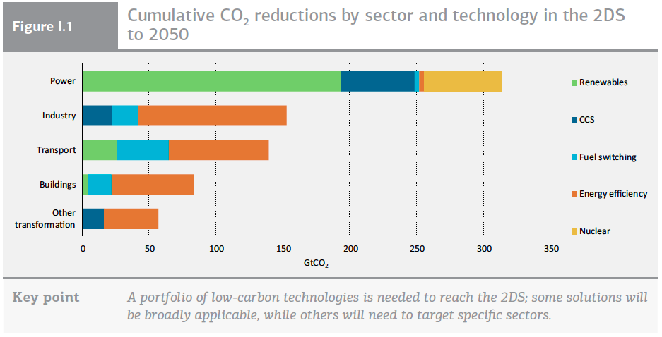
Роль эффективности
Кумулятивное снижение СО2 по отраслям и технологиям к 2050г.
Рис. 1.1
Энергетика
Промышленность
Транспорт
Здания
Другие
трансформации
Возобновляемые источники энергии
Улавливание и хранение углерода
Смена топлива
Энергоэффективность
Ядерная энергия
Ключевой момент
Для достижения 2DS необходимо портфолио низкоуглеродных технологий; некоторые решения широко применимы, в то время как другие требуются для специализированных отраслей.
Источник: IEA, 2015

Slide 11
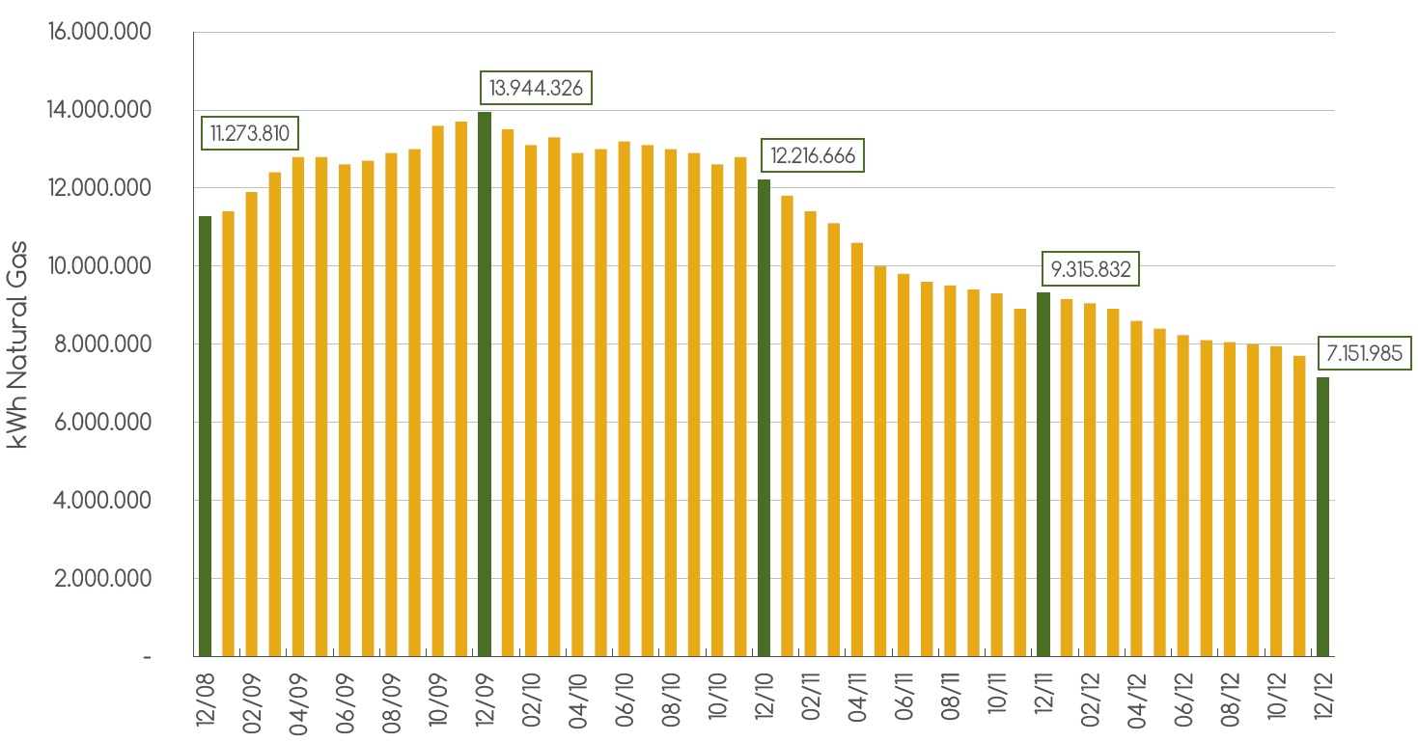
Чего можно достичь?
Природный газ, кВтч

Slide 12
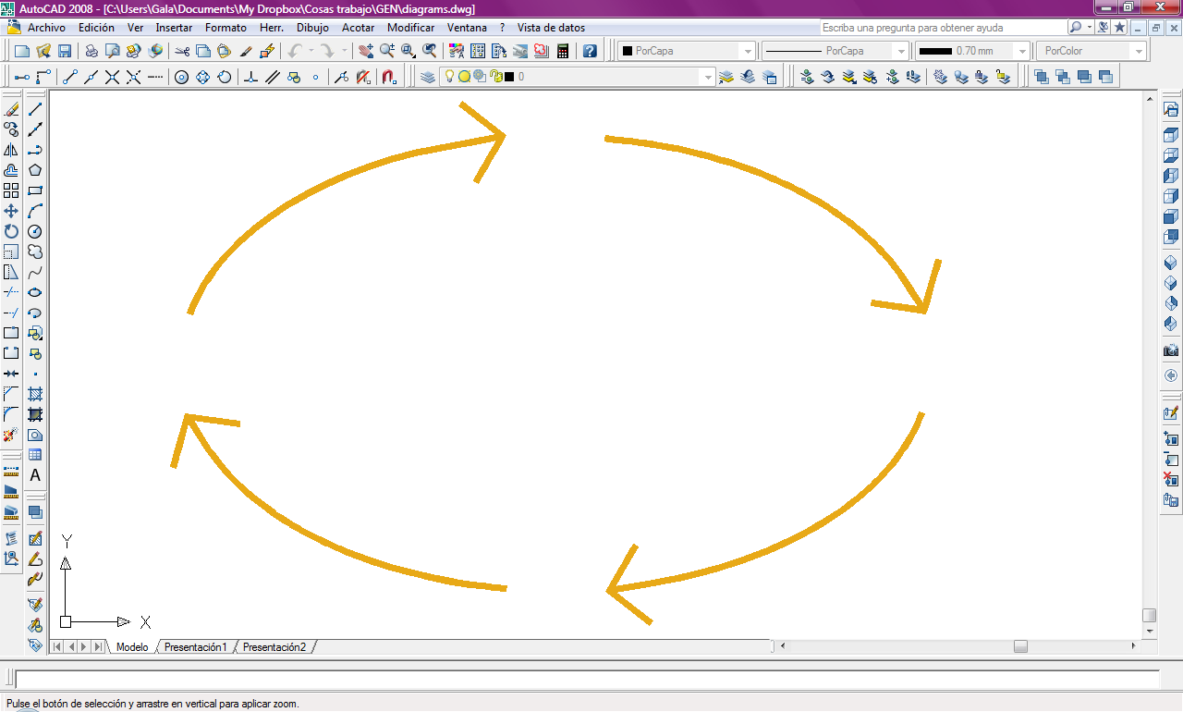
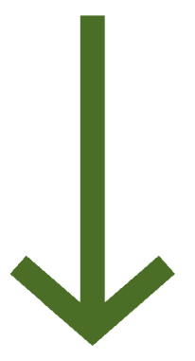
Что такое СЭнМ с ISO 50001?
Зачинать и поддерживать изменения
кВтч
Проверять результаты
Планировать изменения
(Руб. + СО₂₎)
Создавать изменения

Slide 13
Выгоды
Издержки
Устойчивое развитие
Безопасность поставок
Волатильность цен
Признание
Сертификация

Slide 14
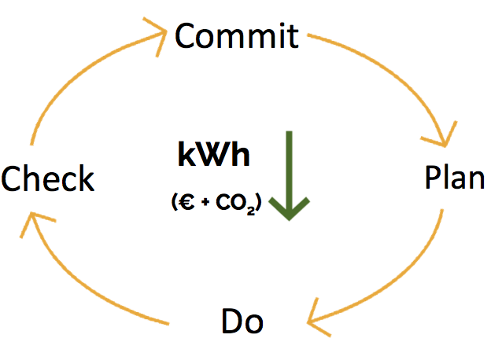
3 ключевых элемента- ЛЮДИ
Руководство и поддержка
Четкое распределение ролей и обязанностей
Изменение организационной культуры
  Управление изменениями
Постоянное изменение
Зачинать
Проверять
Планировать
Создавать

Slide 15
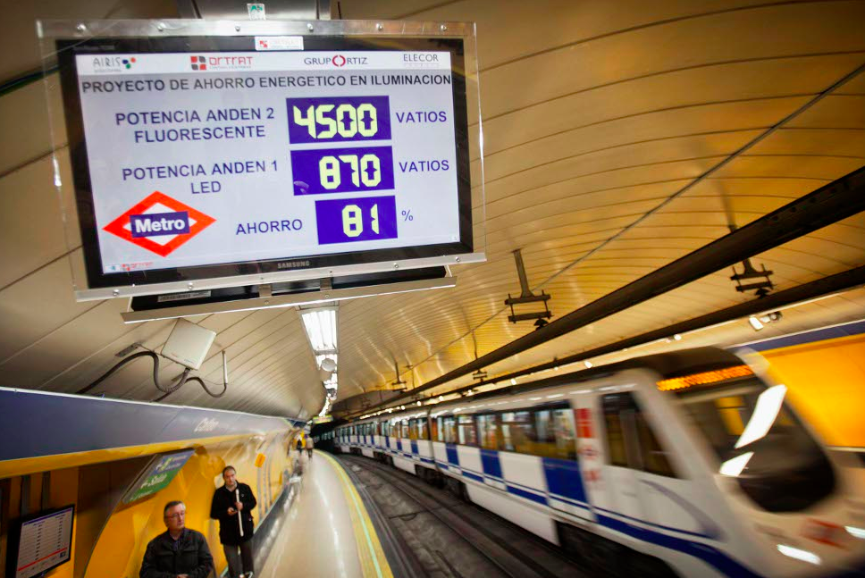
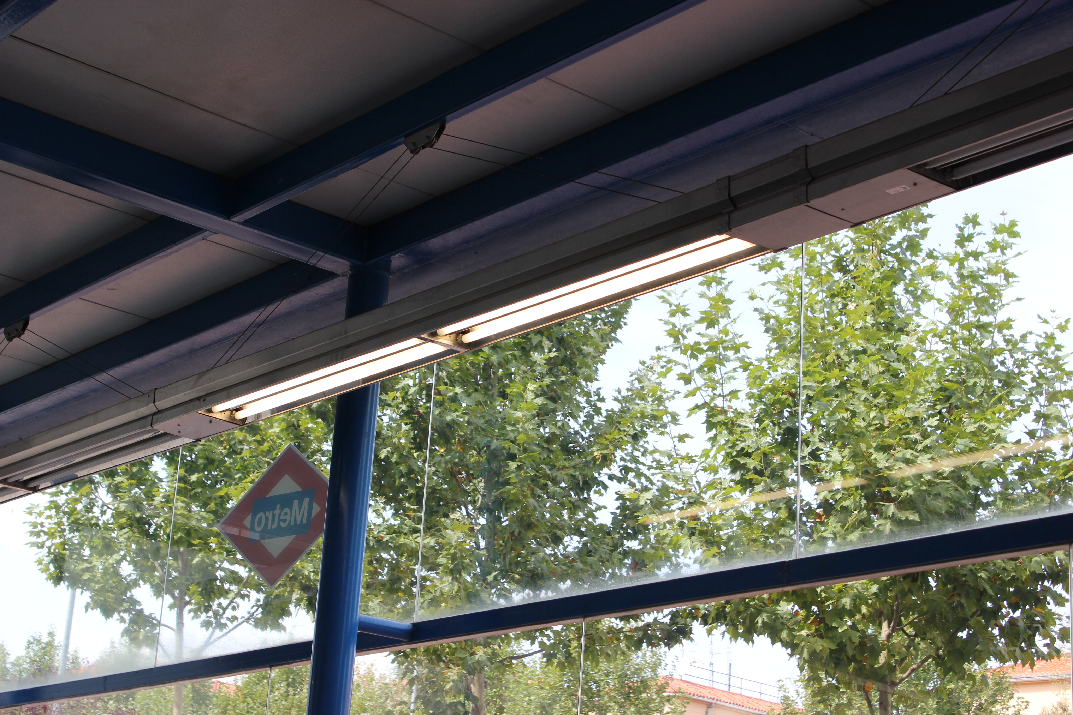
Возможности сбережения
Разные приоритеты

Slide 16
3 ключевых элемента – ДАННЫЕ и ИНФОРМАЦИЯ
Критически важный вопрос
Частые недопонимания, напр. что такое удельный показатель
Управление изменениями
Комплексная математика
Приступить
Зачинать
Проверить
Проверять
Спланировать
Планировать
Выполнить
Создавать

Slide 17
Новый вопрос?
«Скольким руководителям их сотрудники говорили, что плохой расход угля связан с низкой производительностью? Как им определить, предлог это или реальная причина?»
Это вступительные слова из бюллетеня 1943 года Министерства топлива и энергетики, критикующие метрику «тонны угля на тонну выхода» как вводящий в заблуждение индикатор топливной эффективности.
Автором был Оливер Лайл – руководящий директор одноименного сахарного завода, знающий и выдающийся инженер, совершенно не имеющий времени на удельный энергетический коэффициент. Сегодня любой заводской инженер знает, что удельный коэффициент изменяется по причинам, не зависящим от энергоэффективности.

Slide 18
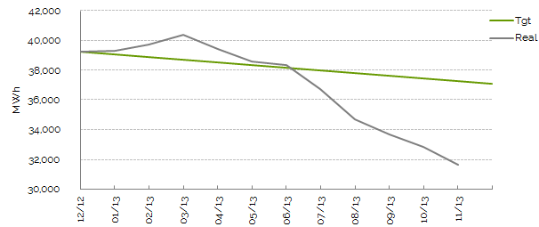
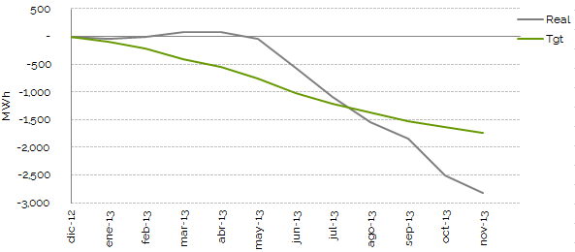
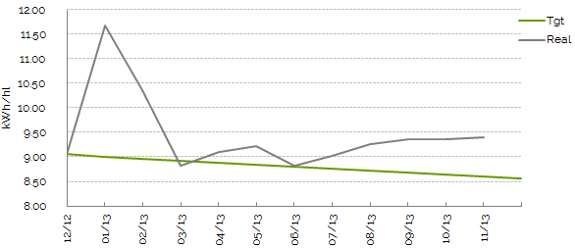
Как мы измеряем энергорезультативность?
-16.74 %
-8.94 %
+2.19 %
Пивоваренная отрасль

Slide 19
3 ключевых элемента - ТЕХНОЛОГИЯ
Наиболее легкое внедрение
Требуются инвестиции
Требуются знания
Оптимизация системы
Приступить
Зачинать
Проверить
Проверять
Спланировать
Планировать
Выполнить
Создавать

Slide 20
Возобновляемые источники энергии
Энергоэффективность
Сбережение энергии

Slide 21
Выгоды, не связанные с энергией
Корпоративный имидж
«Смена парадигмы»
  Командная работа и взаимодействие
  Управленческие навыки
  Мотивация
Изменения в других управленческих процессах
Сбережения в энергозатратах X 2.5 (Датское исследование)

Slide 22
Барьеры
Руководство
  Высшее руководство и технический уровень
Открытость изменениям
Технические знания
  Операционный контроль
  Измерение энергоэффективности
Допущение низкозатратных возможностей

Slide 23
Что не является СЭнМ
Измерение и программное обеспечение
Бюрократия и документы
Новые технологии
Возобновляемая энергия
Реактивная мощность
Светодиодные лампы

Slide 24
Ключевые понятия
Руководство и поддержка
  Четко прописанные роли и обязанности
Непрерывное улучшение
  Список возможностей
  Операционный контроль
Акцент на Значительных Энергопотребителях
Эффективное измерение результативности
Интеграция в процессы и организационную культуру

Slide 25
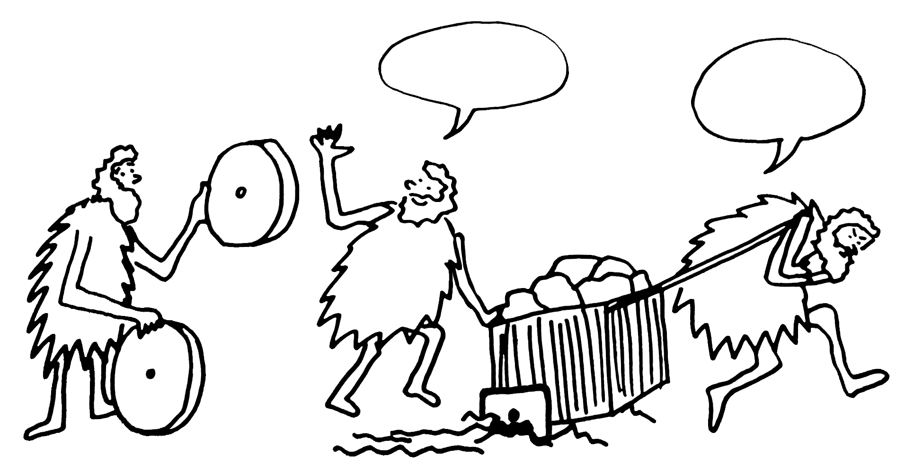
Препятствия на пути к прогрессу?
Нет, спасибо!
Мы слишком заняты

